Slide 1





UBND QUẬN LONG BIÊN
TRƯỜNG TIỂU HỌC ÁI MỘ B

Slide 2

1

Slide 3


Slide 4

2

Slide 5



Slide 6
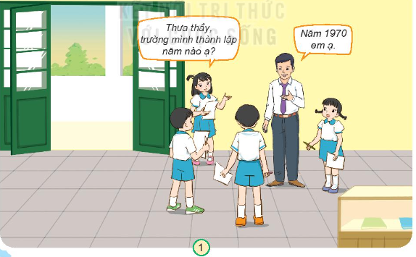
1. Cùng Minh, Hoa tìm hiểu truyền thống nhà trường
Hình mô tả hoạt động gì?
Hình mô tả hoạt động thu thập thông tin.
Khi đi thu thập thông tin , các bạn cần chuẩn bị những gì?
Phiếu thu thập thông tin
Bút viết.

Slide 7
Khi thu thập thông tin, em cần lưu ý điều gì?
Quan sát hình ảnh, tư liệu, hiện vật… để thu thập thông tin
Đặt câu hỏi để tìm hiểu về truyền thống nhà trường
Ghi thông tin vào phiếu

Slide 8
Cùng xây dựng phiếu thu thập thông tin theo mẫu phiếu gợi ý
Phiếu thu thập thông tin
Nội dung tìm hiểu | Thông tin
Năm thành lập trường? | ?
Thành tích dạy và học | ?
Thành tích văn nghệ, thể dục thể thao | ?
Những tấm gương tiêu biểu | ?
? | ?

Slide 9
- Trường Tiểu học Ái Mộ B trước đây thuộc trường Tiểu học Ái Mộ .Trường Tiểu học Ái Mộ được thành lập năm 1994
- Năm 2015 thực hiện đề án tách trường,trường Tiểu học Ái Mộ được tách ra thành 2 trường :Trường Tiểu học Ái Mộ A và Trường Tiểu học Ái Mộ B Trường Tiểu học Ái Mộ B chính thức được thành lập theo quyết định số 2341/QĐ-UBND ngày 23/4/2015 của UBND quận Long Biên về việc Thành lập Trường Tiểu học Ái Mộ B.

Slide 10
THÀNH TÍCH CỦA TRƯỜNG :
- Trường được công nhận Trường chuẩn Quốc gia: mức độ II năm 2016; Mức độ I năm 2021 (Chu kỳ 5 năm công nhận lại);
- Bằng khen của LĐLĐ Thành phố năm 2015
- Cờ thi đua của Chính phủ năm 2016
Cờ thi đua của UBND Thành phố Hà Nội năm 2017
- Bằng khen của Trung ương Đoàn TNCS Hồ Chí Minh năm 2019, 2020, 2021, 2022.
- Bằng khen của của UBND Thành phố Hà Nội năm 2022
- Bằng khen của Bộ Giáo dục và Đào tạo năm 2023
- Cờ thi đua xuất sắc của Thành đoàn Hà Nội năm 2016, 2017, 2018, 2023

Slide 11
THÀNH TÍCH CỦA TRƯỜNG :
- Liên Đội xuất sắc cấp Thành phố 9 năm liên tục từ năm 2015 đến năm 2024
- Bằng khen của Hội đồng Trung ương Đội TNTP Hồ Chí Minh năm 2024
- Chi bộ nhà trường liên tục được công nhận Chi bộ hoàn thành tốt và hoàn thành xuất sắc nhiệm vụ.
- 7 năm (từ năm 2015 đến năm 2018 và từ năm 2020 đến năm 2023) trường được công nhân Tập thể Lao động xuất sắc cấp Thành phố.
- Giáo viên và nhân viên giỏi cấp Quận, Thành phố: 126 lượt
- Học sinh đạt giải cao về Văn Thể Mĩ các cấp:
+ Quốc tế: 52;
+ Quốc gia: 98
+ Thành phố: 462; + Quận: 295

Slide 12
Tự hào và tiếp nối truyền thống của nhà trường, tiếp tục phát huy những thành tích đã đạt được, thực hiện yêu cầu về đổi mới giáo dục, tập thể CBGVNV và học sinh Trường Tiểu học Ái Mộ B tích cực thi đua Quản lý tốt - Dạy tốt - Học tốt; Xây dựng trường học Xanh - Sạch - Đẹp - Văn minh - An toàn; Xây dựng trường học hạnh phúc

Slide 13
Khi tiến hành phỏng vấn thầy cô hoặc tham quan phòng truyền thống, các bạn cần thực hiện những yêu cầu nào?
Quan sát, đặt câu hỏi, ghi chép,....
Việc thực hiện những yêu cầu đó nhằm mục đích gì?
Việc thực hiện những yêu cầu đó nhằm mục đích thu thập thông tin đầy đủ, chính xác,...

Slide 14
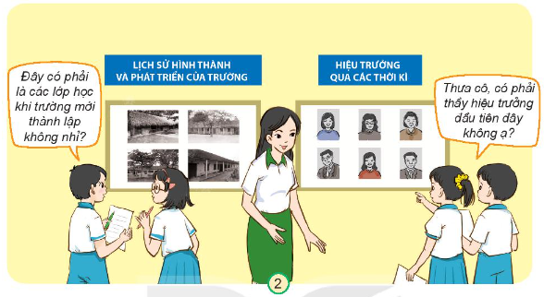
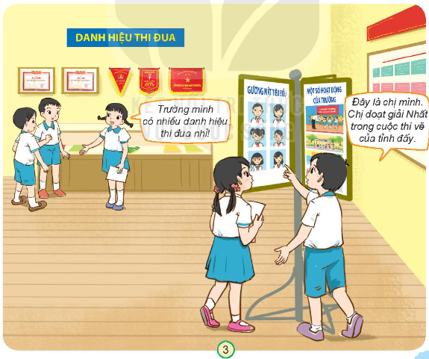

Khi thu thập thông tin trong phòng truyền thống, các bạn có nhiệm vụ gì?
Cần tìm hiểu những thông tin nào về truyền thống nhà trường?
Các bạn đã đặt những câu hỏi nào?
Thảo luận nhóm 4

Slide 15











Slide 16
Khi thu thập thông tin trong phòng truyền thống, các bạn có nhiệm vụ tìm hiểu và ghi chép lại các thông tin quan trọng về nhà trường.
Các bạn cần tìm hiểu các thông tin về lịch sử hình thành và phát triển nhà trường, tìm hiểu các vị hiệu trưởng qua các thời kì, tìm hiểu các danh hiệu thi đua.
Các bạn đã đặt những câu hỏi như:
Đây có phải là các lớp học khi mới thành lập không, đây có phải thầy hiệu trưởng đầu tiên không?

Slide 17


Slide 18
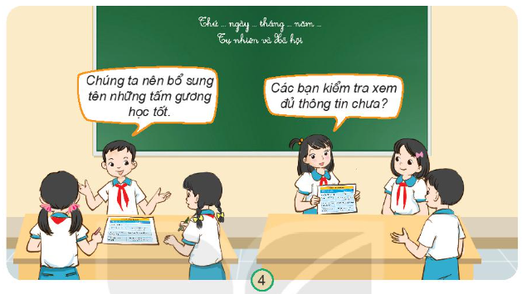
Hoàn thiện phiếu thu thập thông tin

Slide 19
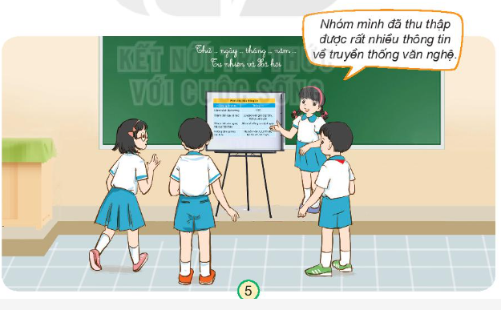
Chia sẻ những thông tin đã thu hoạch được về truyền thống nhà trường

Slide 20

3

Slide 21
Về nhà
Nói với bố mẹ những yêu cầu, những việc cần thực hiện khi tìm hiểu truyền thống nhà trường.

Slide 22


